Slide 1

תכונות שמורה Invariant Properties
גרא וייס
המחלקה למדעי המחשב
אוניברסיטת בן-גוריון
TexPoint fonts used in EMF.
Read the TexPoint manual before you delete this box.: AAAAAAAAAAAAAAAAAAAΑΑΑAAAA

Slide 2
בדיקות מודל (Model Checking)
דרישות
מערכת
פירמול
מידול
תכונות פורמליות
בדיקות מודל
(Model Checking)
מודל של המערכת
התכונות הוכחה
דוגמה נגדית
סימולציה

Slide 3

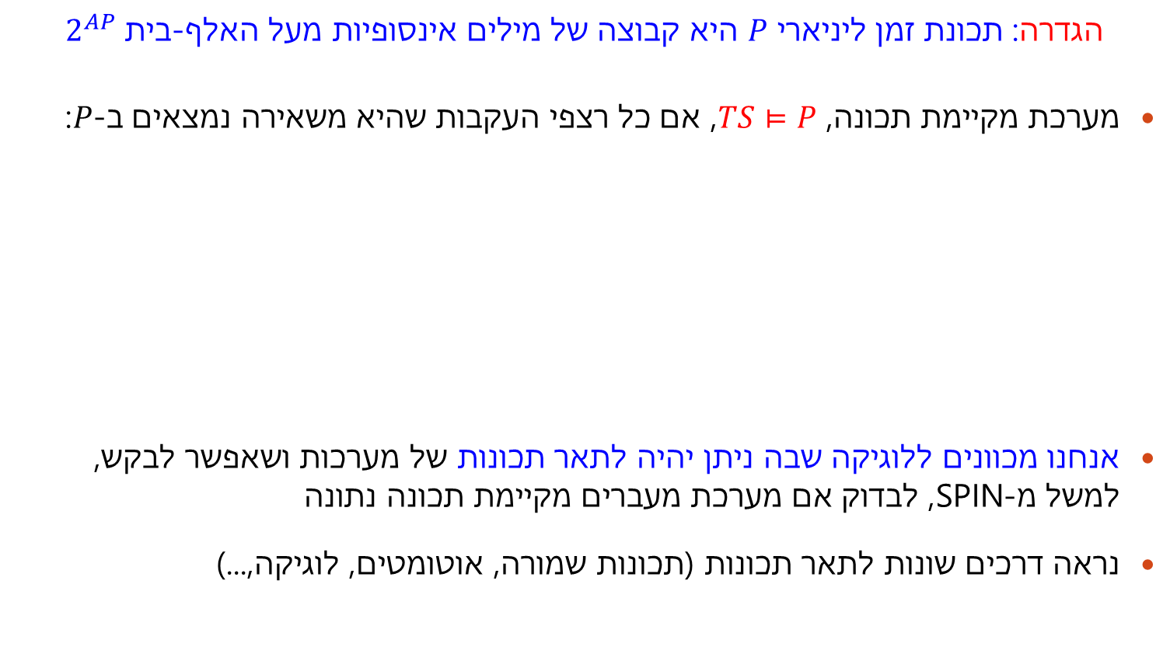
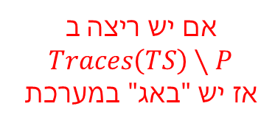

תזכורת: תכונות זמן ליניארי Linear Time Properties
הגדרה: תכונת זמן ליניארי $P$ היא קבוצה של מילים אינסופיות מעל האלף-בית $2^{AP}$
מערכת מקיימת תכונה, $TS⊨P$, אם כל רצפי העקבות שהיא משאירה נמצאים ב-$P$:
אנחנו מכוונים ללוגיקה שבה ניתן יהיה לתאר תכונות של מערכות ושאפשר לבקש, למשל מ-SPIN, לבדוק אם מערכת מעברים מקיימת תכונה נתונה
נראה דרכים שונות לתאר תכונות (תכונות שמורה, אוטומטים, לוגיקה,...)
$$P$$
$$Traces(TS)$$
אם יש ריצה ב
$$Traces\left(TS\right)∖P$$
אז יש "באג" במערכת

Slide 4

מאפיינים של מערכות שאינם תכונות זמן לינארי
יש ארבעה מצבים במערכת המעברים
לכל מצב יש עוקב שיש לו עוקב המתויג באופן מסוים
מכל מצב במערכת יש מסלול למצב עם תיוג מסוים
יש למערכת ריצות מסוימות
$Traces\left(TS_{1}\right)⊆Traces\left(TS_{2}\right)$
אם ורק אם
לכל תכונת זמן לינארי $P$ מתקיים $TS_{2}⊨P ⇒ TS_{1}⊨P$

Slide 5











דוגמה: שתי מכונות שתייה
$$\{pay\}$$
$$\{ pay\}$$
pay
pay
$$≡$$
sprite
select
beer
select₁
sprite
beer
select₂
$$\{ sprite\}$$
$$\{\}$$
$$\{ beer\}$$
$$\{\}$$
$$\{ sprite\}$$
$$\{ beer\}$$
$$\{\}$$
$$AP = \{ pay, sprite, beer \}$$
אין תכונת זמן ליניארי שיכולה להבדיל בין שתי המכונות האלה
מסקנה: האפיון "יש ל-$TS$ ארבעה מצבים" אינו תכונת זמן לינארי.

Slide 6






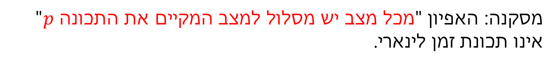
דוגמה: "הכל צפוי והרשות נתונה" (אבות ג' טו')
http://www.leibowitz.co.il/leibarticles.asp?id=62
$$\{\}$$
$$\{p\}$$
$$≡$$
$$\{\}$$
$$\{p\}$$
$$\{\}$$
אין תכונת זמן ליניארי שיכולה להבדיל בין שתי המכונות האלה
מסקנה: האפיון "מכל מצב יש מסלול למצב המקיים את התכונה $p$" אינו תכונת זמן לינארי.

Slide 7









דוגמה: תכונה הנוגעת לקיום ריצות
$$TS_{1}$$
$$TS_{2}$$
$$\{\}$$
$$\{p\}$$
$$\{\}$$
$$\{p\}$$
$$\{q\}$$
$$Traces\left(TS_{2}\right)⊆Traces(TS_{1})$$
כל תכונת זמן לינארי ש-$TS_{1}$ תקיים גם $TS_{2}$ תקיים
המאפיין "יש ריצה המגיעה למצב המתויג ב-$\left\{q\right\}$" אינו תכונת זמן לינארי.

Slide 8
סוגים של תכונות
תכונות זמן לינארי
תכונות בטיחות רגולריות
תכונות שְׁמוּרָה
תכונות בטיחות

Slide 9
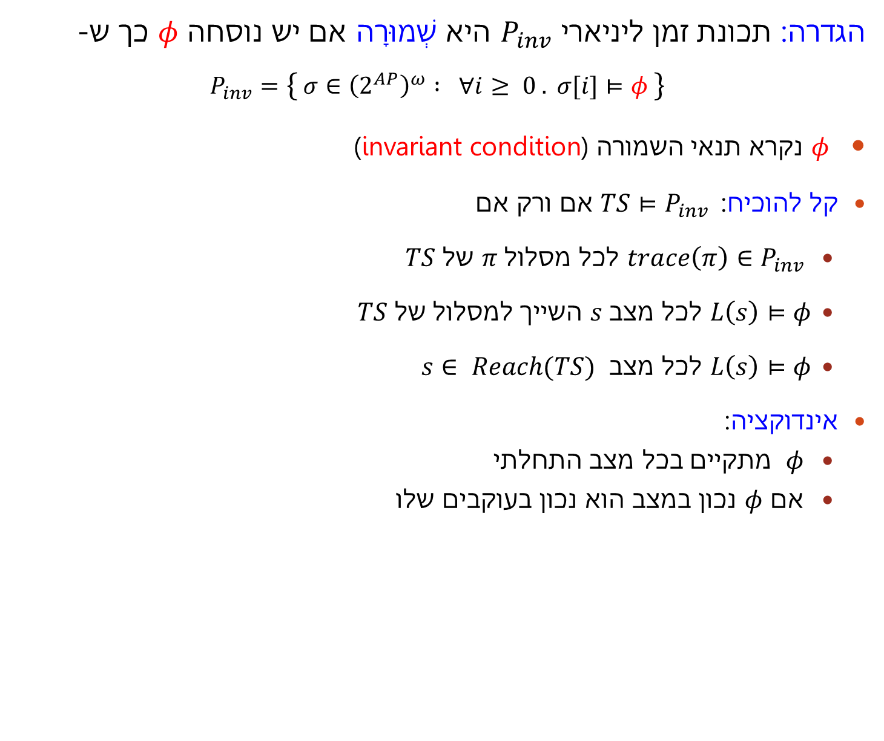
תכונות שְׁמוּרָה (invariants)
הגדרה: תכונת זמן ליניארי $P_{inv}$ היא שְׁמוּרָה אם יש נוסחה $φ$ כך ש-
$$P_{inv}=\{ σ∈{\left(2^{AP}\right)}^{ω} : ∀i≥ 0 . σ[i]⊨φ \}$$
$φ$ נקרא תנאי השמורה (invariant condition)
קל להוכיח:$TS⊨P_{inv}$ אם ורק אם
$trace\left(π\right)∈P_{inv}$ לכל מסלול $π$ של $TS$
$L\left(s\right)⊨φ$ לכל מצב $s$ השייך למסלול של $TS$
$L\left(s\right)⊨φ$ לכל מצב $s∈ Reach(TS)$
אינדוקציה:
$φ$ מתקיים בכל מצב התחלתי
אם $φ$ נכון במצב הוא נכון בעוקבים שלו

Slide 10


דוגמאות
מי מהתכונות הבאות הן שמורות? הוכיחו טענותיכם.
$$φ$$
$$\left\{σ∈{\left(2^{AP}\right)}^{ω}: ∀i. σ\left[i\right]⊨p→\left(q∨¬r\right)\right\}$$
$$\left\{σ∈{\left(2^{AP}\right)}^{ω}:σ\left[0\right]⊨\left(p→q\right) ∧ ∀i. \left(q∈σ\left[i\right]∨p∉σ\left[i\right]\right)→σ\left[i+1\right]⊨\left(q∨¬p\right)\right\}$$
$$\left\{σ∈{\left(2^{AP}\right)}^{ω}:p∈σ\left[0\right] →∀i. p∈σ\left[i\right]\right\}$$
איך נוכיח שתכונה אינה שמורה?

Slide 11
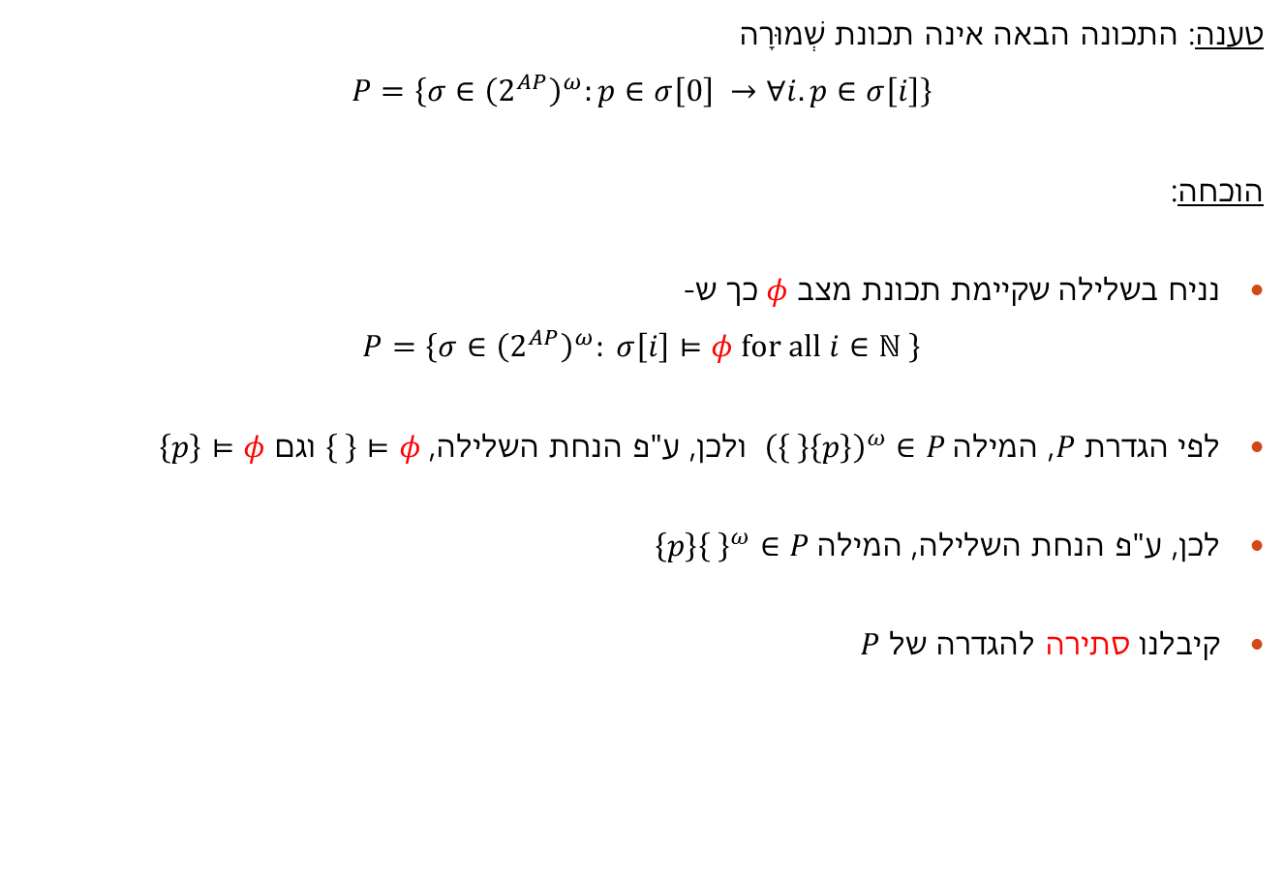
דוגמאות
איך נוכיח שתכונה אינה שְׁמוּרָה?
טענה: התכונה הבאה אינה תכונת שְׁמוּרָה
$$P=\left\{σ∈{\left(2^{AP}\right)}^{ω}:p∈σ\left[0\right] →∀i. p∈σ\left[i\right]\right\}$$
הוכחה:
נניח בשלילה שקיימת תכונת מצב $φ$כך ש-
$$P=\left\{σ∈{\left(2^{AP}\right)}^{ω}: σ\left[i\right]⊨φ for all i∈ℕ \right\}$$
לפי הגדרת $P$, המילה${\left(\left\{ \right\}\left\{p\right\}\right)}^{ω}∈P$ ולכן, ע"פ הנחת השלילה, $\left\{ \right\}⊨φ$ וגם $\left\{p\right\}⊨φ$
לכן, ע"פ הנחת השלילה, המילה ${\left\{p\right\}\left\{ \right\}}^{ω}∈P$
קיבלנו סתירה להגדרה של $P$

Slide 12
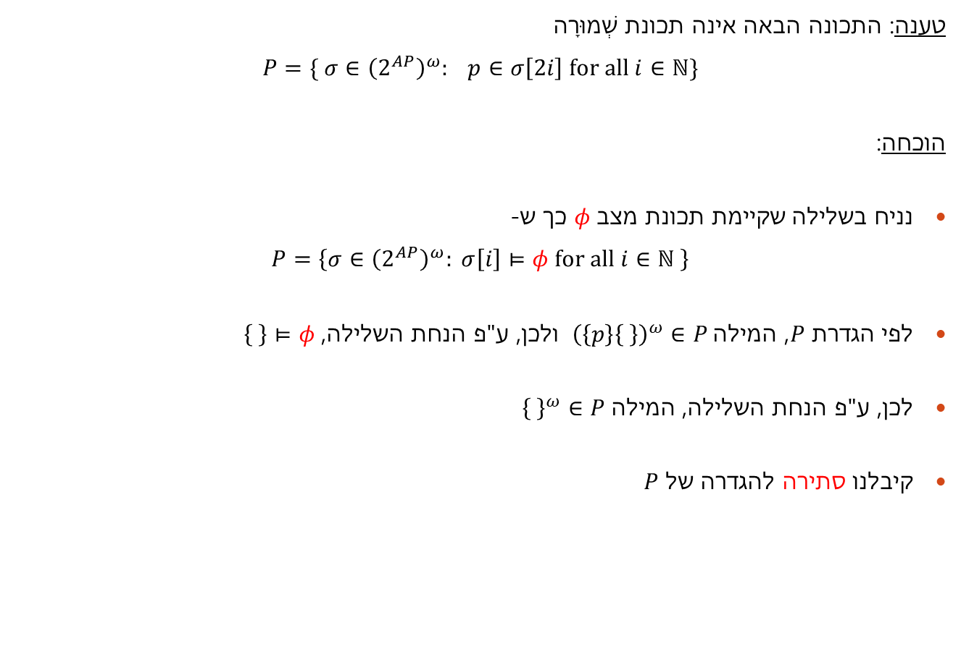
דוגמאות
איך נוכיח שתכונה אינה שְׁמוּרָה?
טענה: התכונה הבאה אינה תכונת שְׁמוּרָה
$$P=\{ σ∈{\left(2^{AP}\right)}^{ω}: p∈σ\left[2i\right] \text{for} \text{all} i∈ℕ\}$$
הוכחה:
נניח בשלילה שקיימת תכונת מצב $φ$ כך ש-
$$P=\left\{σ∈{\left(2^{AP}\right)}^{ω}: σ\left[i\right]⊨φ for all i∈ℕ \right\}$$
לפי הגדרת $P$, המילה${\left(\left\{p\right\}\left\{ \right\}\right)}^{ω}∈P$ ולכן, ע"פ הנחת השלילה, $\left\{ \right\}⊨φ$
לכן, ע"פ הנחת השלילה, המילה ${\left\{ \right\}}^{ω}∈P$
קיבלנו סתירה להגדרה של $P$

Slide 13
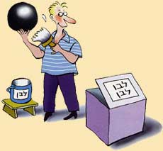
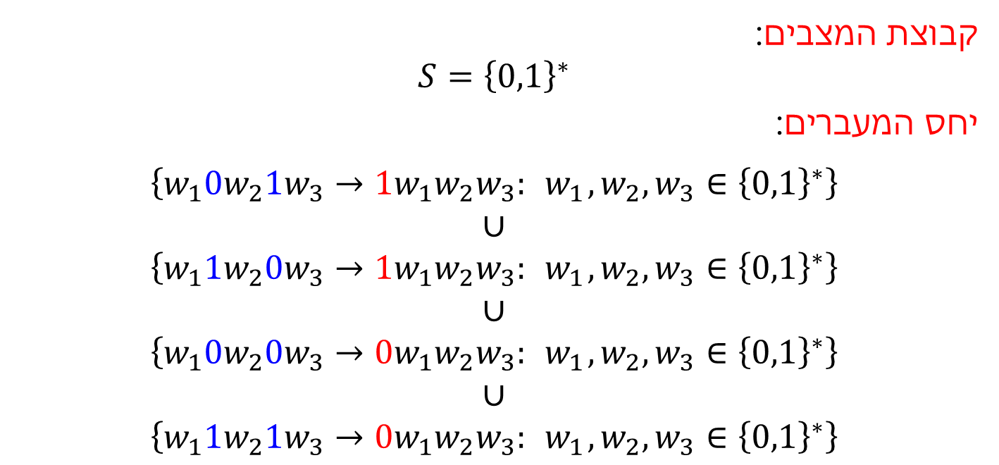
דוגמה
קבוצת המצבים:
$$S={\left\{0,1\right\}}^{∗}$$
יחס המעברים:
$$\left\{w_{1}0w_{2}1w_{3}→1w_{1}w_{2}w_{3}:{ w}_{1},w_{2},w_{3}∈{\left\{0,1\right\}}^{∗}\right\}$$
$$∪$$
$$\left\{w_{1}1w_{2}0w_{3}→1w_{1}w_{2}w_{3}:{ w}_{1},w_{2},w_{3}∈{\left\{0,1\right\}}^{∗}\right\}$$
$$∪$$
$$\left\{w_{1}0w_{2}0w_{3}→0w_{1}w_{2}w_{3}:{ w}_{1},w_{2},w_{3}∈{\left\{0,1\right\}}^{∗}\right\}$$
$$∪$$
$$\left\{w_{1}1w_{2}1w_{3}→0w_{1}w_{2}w_{3}:{ w}_{1},w_{2},w_{3}∈{\left\{0,1\right\}}^{∗}\right\}$$
חידה: לאיזה מצב סופי נגיע אם נתחיל במצב נתון?
תשובה: זוגיות מספר האחדות היא שמורה

Slide 14
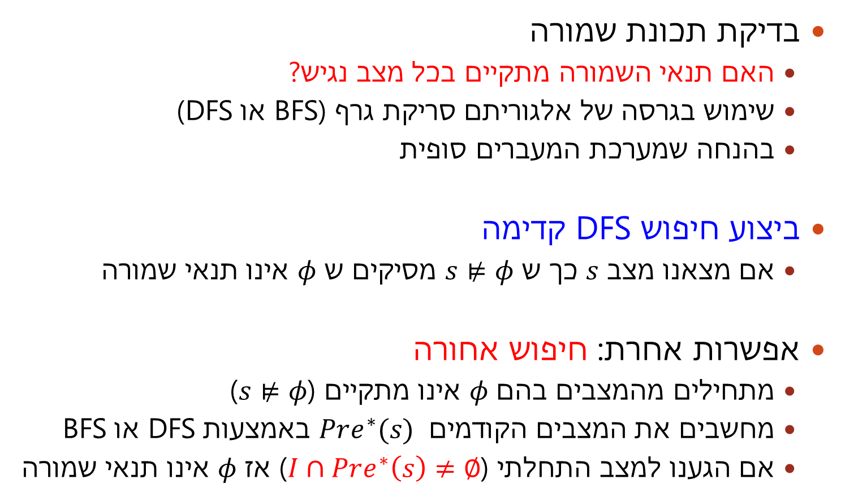
בדיקת שמורות
בדיקת תכונת שמורה
האם תנאי השמורה מתקיים בכל מצב נגיש?
שימוש בגרסה של אלגוריתם סריקת גרף (BFS או DFS)
בהנחה שמערכת המעברים סופית
ביצוע חיפוש DFS קדימה
אם מצאנו מצב $s$ כך ש $s⊭φ$ מסיקים ש $φ$ אינו תנאי שמורה
אפשרות אחרת: חיפוש אחורה
מתחילים מהמצבים בהם $φ$ אינו מתקיים ($s⊭φ$)
מחשבים את המצבים הקודמים $Pre^{∗}(s)$ באמצעות DFS או BFS
אם הגענו למצב התחלתי ($I∩Pre^{∗}\left(s\right)≠∅$) אז $φ$ אינו תנאי שמורה

Slide 15
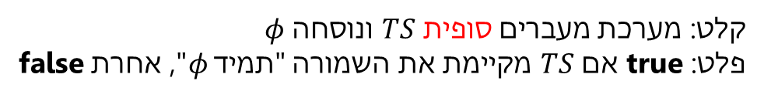
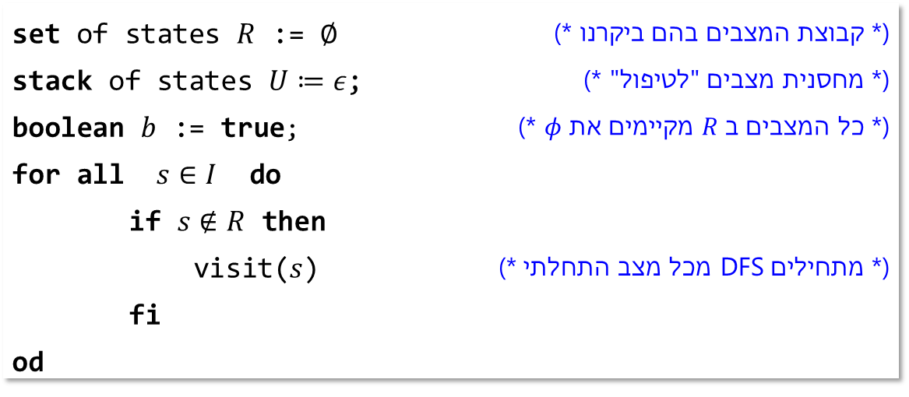
בדיקת שמורה באמצעות DFS
קלט: מערכת מעברים סופית $TS$ ונוסחה $φ$
פלט: true אם $TS$ מקיימת את השמורה "תמיד $φ$", אחרת false
set of states $R$ := $∅$ | (* קבוצת המצבים בהם ביקרנו *)
stack of states $U≔ε$; | (* מחסנית מצבים "לטיפול" *)
boolean $b$ := true; | (* כל המצבים ב $R$ מקיימים את $φ$ *)
for all $s∈I$ do
if $s∉R$ then
visit($s$) | (* מתחילים DFS מכל מצב התחלתי *)
fi
od

Slide 16
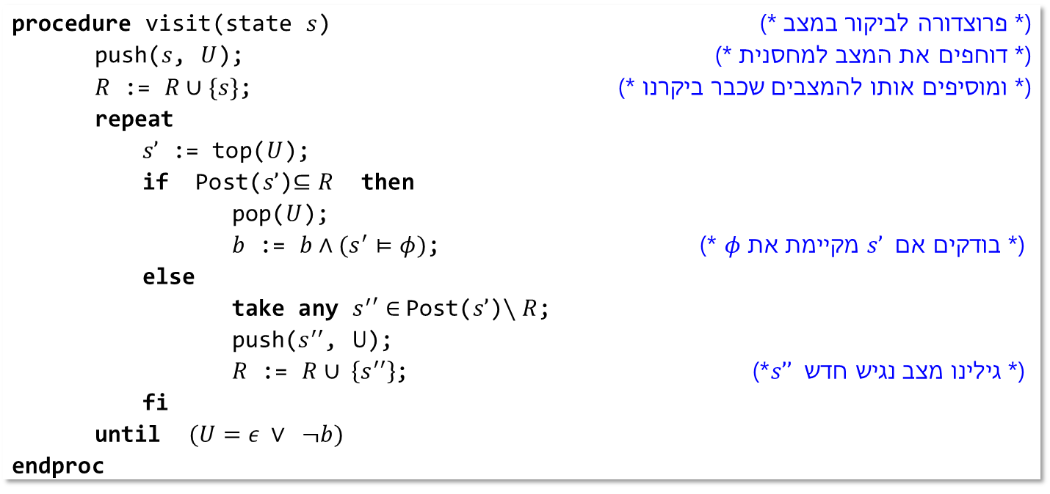
בדיקת שמורה באמצעות DFS
procedure visit(state $s$) | (* פרוצדורה לביקור במצב *)
push($s$, $U$); | (* דוחפים את המצב למחסנית *)
$R$ := $R∪\{s\}$; | (* ומוסיפים אותו להמצבים שכבר ביקרנו *)
repeat
$s’$ := top($U$);
if Post($s’$)$⊆R$ then
pop($U$);
$b$ := $b∧(s^{′}⊨φ)$; | (* בודקים אם $s’$ מקיימת את $φ$ *)
else
take any $s^{′}′∈$Post($s’$)$∖R$;
push($s^{′′}$, U);
$R$ := $R∪ \left\{s^{′′}\right\}$; | (* גילינו מצב נגיש חדש $s’’$*)
fi
until $(U=ε ∨ ¬b)$
endproc

Slide 17
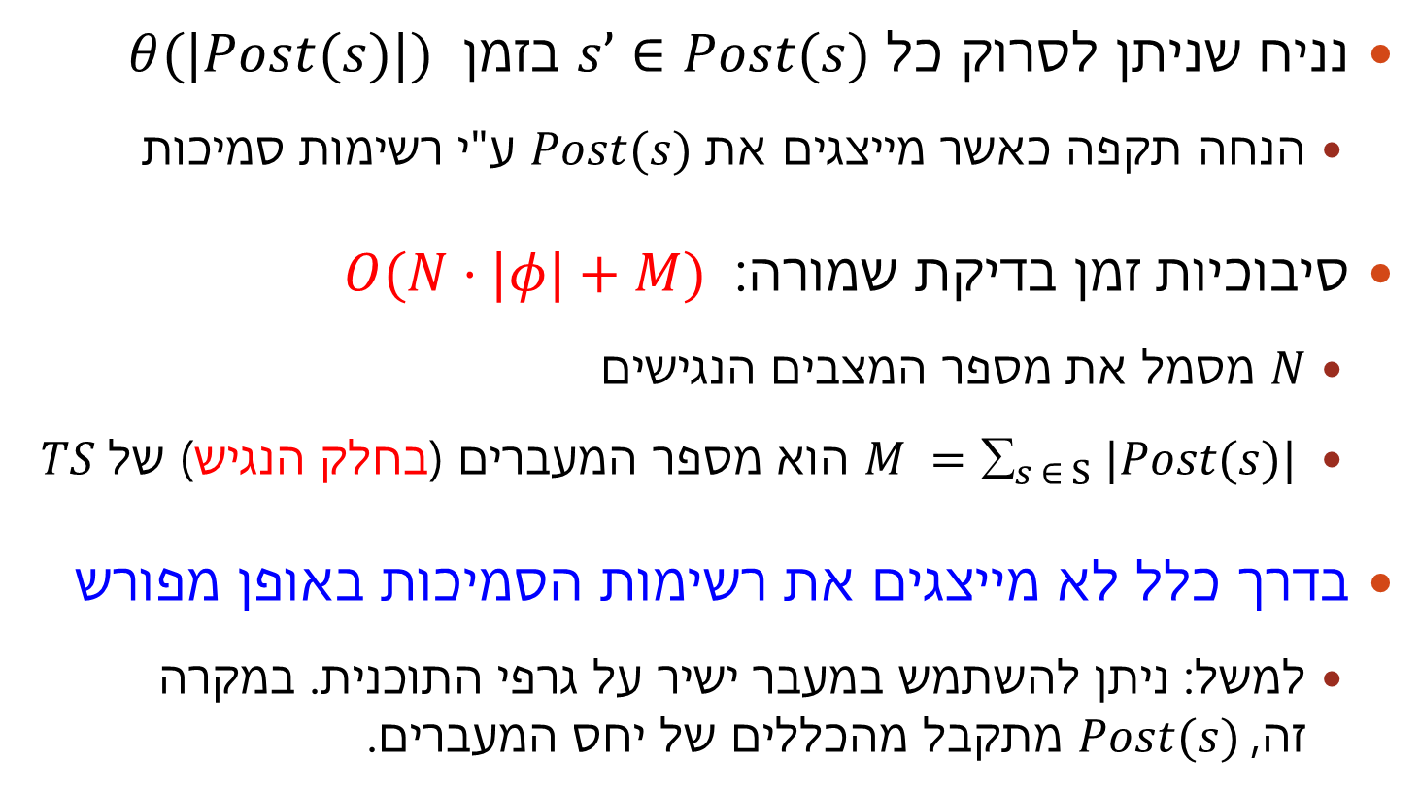
סיבוכיות זמן
נניח שניתן לסרוק כל $s’∈Post(s)$ בזמן $θ(|Post(s)|)$
הנחה תקפה כאשר מייצגים את $Post(s)$ ע"י רשימות סמיכות
סיבוכיות זמן בדיקת שמורה: $O(N⋅|φ|+M)$
$N$ מסמל את מספר המצבים הנגישים
$M =_{s ∈ S} |Post(s)|$ הוא מספר המעברים (בחלק הנגיש) של $TS$
בדרך כלל לא מייצגים את רשימות הסמיכות באופן מפורש
למשל: ניתן להשתמש במעבר ישיר על גרפי התוכנית. במקרה זה,$Post(s)$ מתקבל מהכללים של יחס המעברים.

Slide 18
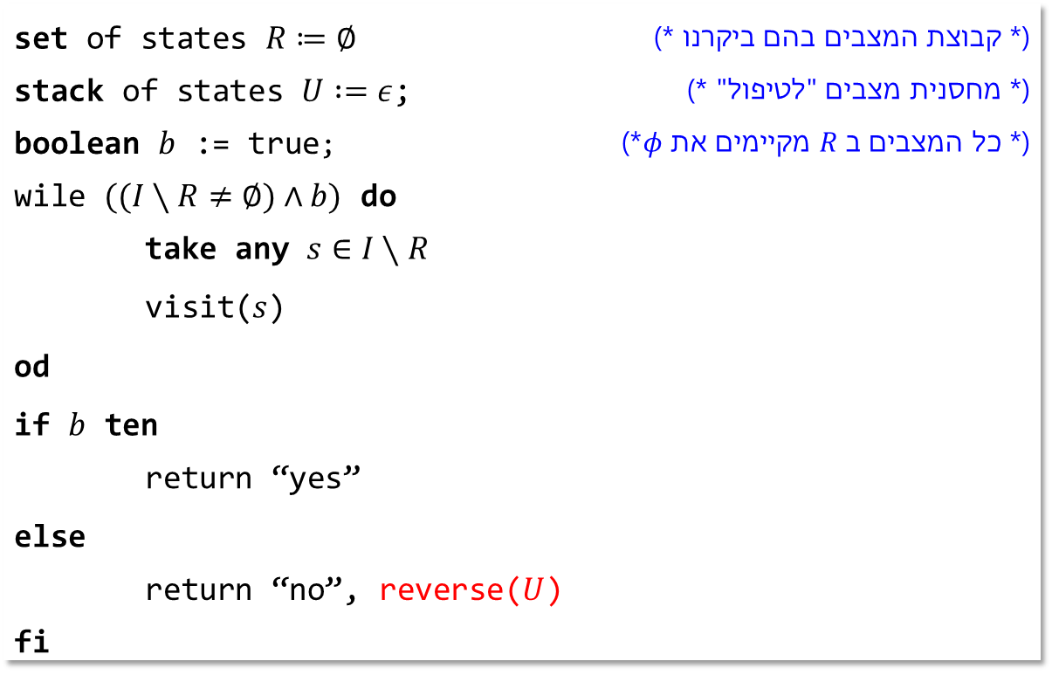
אלגוריתם שנותן גם דוגמה נגדית
set of states $R≔∅$ | (* קבוצת המצבים בהם ביקרנו *)
stack of states $U :=ε$; | (* מחסנית מצבים "לטיפול" *)
boolean $b$ := true; | (* כל המצבים ב $R$ מקיימים את $φ$*)
wile $((I∖R≠∅)∧b)$ do
take any $s∈I∖R$ visit($s$) od if $b$ ten
return “yes” else
return “no”, reverse($U$)
fi

Slide 19
דוגמה נגדית שימושית יותר מאשר הוכחת נכונות כי דוגמה נגדית יכולה להצביע על בָּאג אמיתי
דרישות
מערכת
פירמול
מידול
תכונות פורמליות
בדיקות מודל
(Model Cecking)
מודל של המערכת
התכונות הוכחה
דוגמה נגדית
סימולציה

